Slide 1
CHÀO MỪNG CÁC THÀY CÔ VÀ CÁC EM HS ĐẾN VỚI TIẾT HỌC NGÀY HÔM NAY!

Slide 2
Bài 15:Một số lương thực –thực phẩm
( 2 tiết- Tiết 35,36)
Nội dung chính
01
Vai trò của lương thực, thực phẩm
Các nhóm chất dinh dưỡng trong lương thực, thực phẩm
02
03
Sức khoẻ và chế độ dinh dưỡng

Slide 3
01:00
00:59
00:58
00:57
00:56
00:55
00:54
00:53
00:52
00:51
00:50
00:49
00:48
00:47
00:46
00:45
00:44
00:43
00:42
00:41
00:40
00:39
00:38
00:37
00:36
00:35
00:34
00:33
00:32
00:31
00:30
00:29
00:28
00:27
00:26
00:25
00:24
00:23
00:22
00:21
00:20
00:19
00:18
00:17
00:16
00:15
00:14
00:13
00:12
00:11
00:10
00:09
00:08
00:07
00:06
00:05
00:04
00:03
00:02
00:01
00:00
KHỞI ĐỘNG
TG
Em hãy liệt kê các loại đồ ăn,thức ăn,hoa quả …. mà em và gia đình ăn hàng ngày,ăn trong các ngày lễ,tết?

Slide 4

Tiết 35,36:MỘT SỐ LƯƠNG THỰC,THỰC PHẨM
K Know – Em biết | W Want – Em muốn học | L Learn – Em được học
- hãy viết 5 điều em biết về lương thực,thực phẩm | - Hãy viết 3 điều em muốn biết về lương thực ,thực phẩm | - Nội dung ghi vào vở sau khi học xong
Trong các loại đồ ăn,thức ăn,hoa quả… mà em liệt kê được ở phần khởi động:
+ Loại nào chứa nhiều tinh bột?
+ Loại nào chứa đạm(thịt…),dầu mỡ…?

Slide 5
Tiết 35,36:MỘT SỐ LƯƠNG THỰC,THỰC PHẨM
I. Vai trò của lương thực, thực phẩm
+ Lương thực là thức ăn chứa hàm lượng lớn tinh bột, nguồn cung cấp chính về năng lượng
VD: Lúa,ngô,khoai sắn…

Slide 6
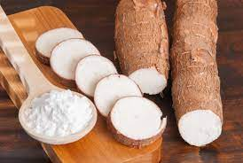
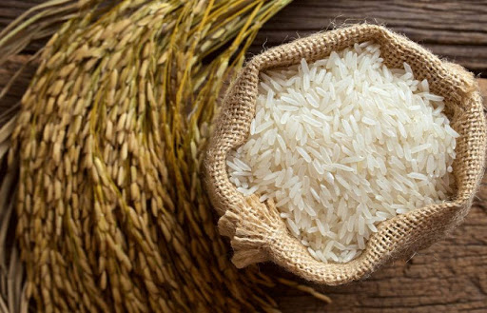
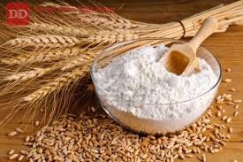
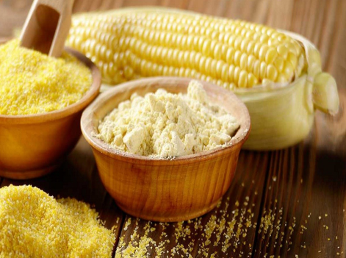
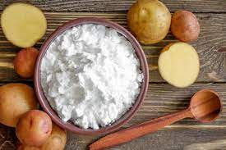
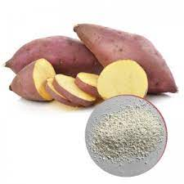
Sắn
Gạo
MỘT SỐ LƯƠNG THỰC
Thành phần chủ yếu có trong lương thực là chất bột. Đây là nguồn cung cấp chính năng lượng và chất bột carbohydrate trong khẩu phần ăn.
Ngoài ra trong lương thực còn chứa một số chất khác như chất đạm, chất béo, vitamin….
Lúa mì
Ngô
Khoai tây
Khoai lang

Slide 7
Hàm lượng tinh bột và năng lượng của một số loại lương thực (có trong 100g lương thực)
Lương thực | Tinh bột (g) | Năng lượng (kJ)
Gạo
Ngô
Lúa mì
Sắn
Khoai lang
Khoai tây
80
1528
74
1528
71
1369
38
670
20
360
17
322

Slide 8
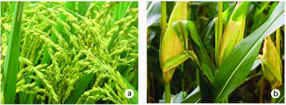
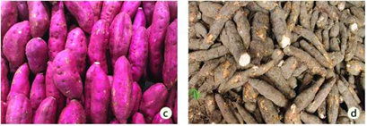
BÀI 15: MỘT SỐ LƯƠNG THỰC – THỰC PHẨM
Lúa
Ngô
Khoai lang
Sắn
Hình 14.1 Một số loại lương thực chủ yếu ở Việt Nam

Slide 9
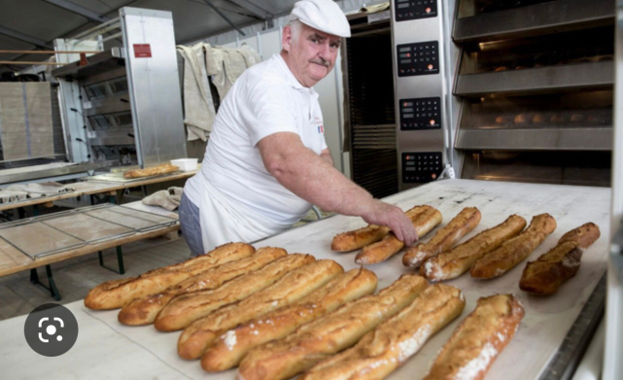

Tại sao người châu Âu thường ăn bột mì mà không ăn gạo như người châu Á?

Slide 10




Người châu Âu thường ăn bột mì thay cho gạo vì:
- Bột mì và gạo đều có hàm lượng tinh bột và cung cấp năng lượng gần bằng nhau.
- Điều kiện tự nhiên ở các nước châu Âu thuận lợi cho việc trồng lúa mì.
- Sự đặc trưng về văn hoá ẩm thực.

Slide 11
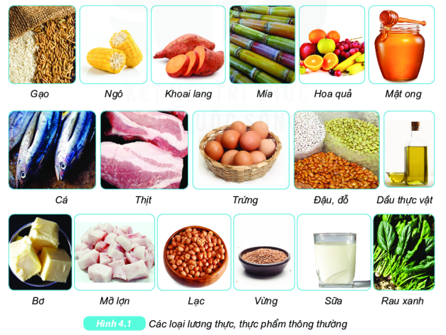
I. Vai trò của lương thực, thực phẩm

Slide 12
 | Gạo | Ngô | Khoai lang | Sắn
Trạng thái (hạt, bắp, củ)
Tính chất (dẻo, bùi)
Ứng dụng
Hạt
Bắp/Hạt
Củ
Củ
Dẻo
Dẻo
Bùi
Bùi
Nấu cơm, làm bột chế biến các loại bánh, sản xuất rượu, …
Luộc, làm bột bánh, sản xuất rượu, làm thức ăn cho gia súc, gia cầm,…
Luộc, làm bột bánh, làm thức ăn cho gia cầm, sản xuất rượu hoặc cồn…
Luộc, làm bột bánh, làm thức ăn cho gia súc, gia cầm,…

Slide 13
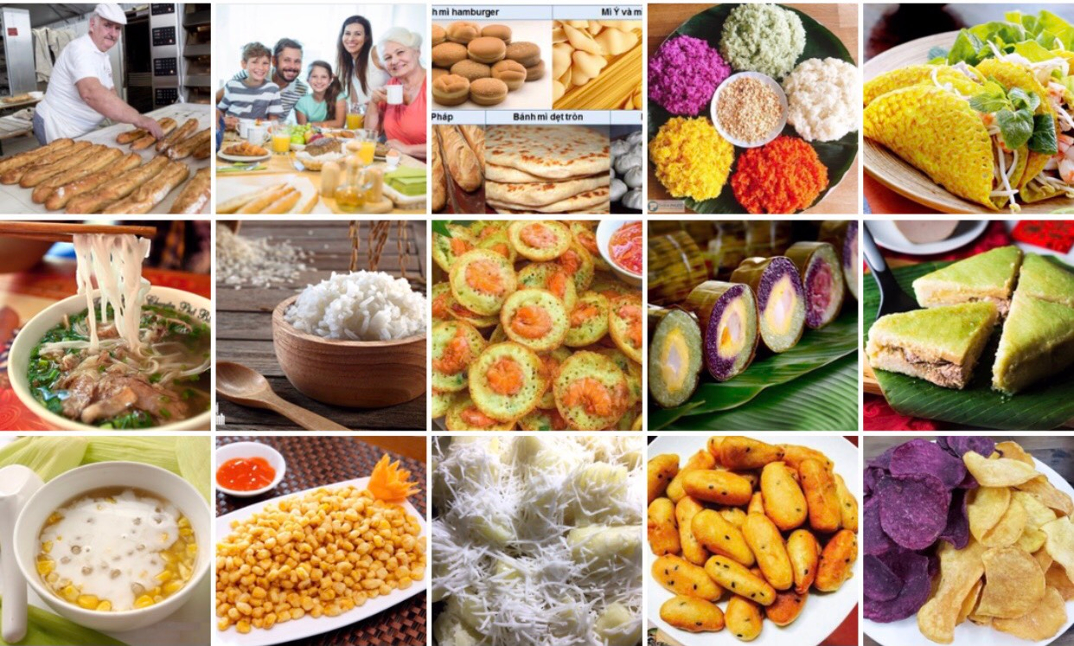
Các sản phẩm ẩm thực có giá trị dinh dưỡng

Slide 14
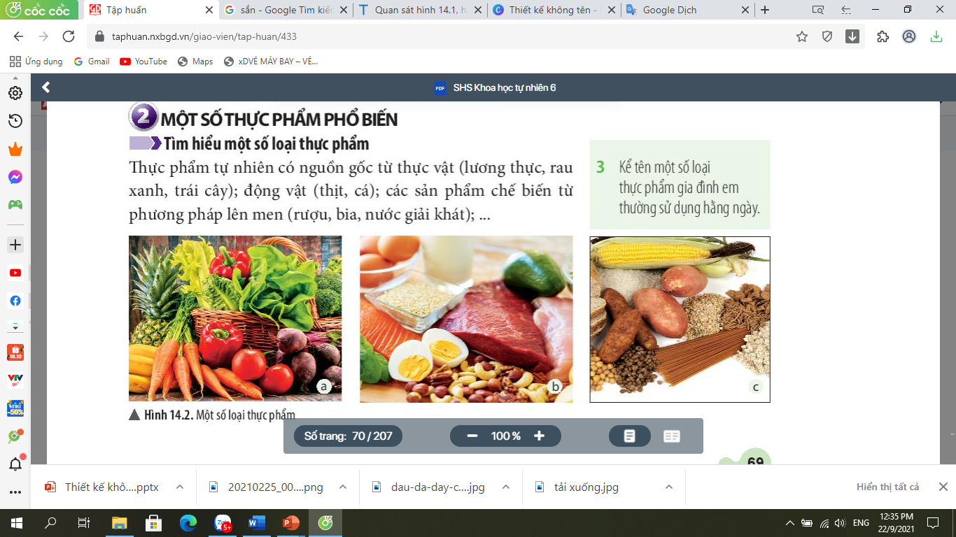

MỘT SỐ THỰC PHẨM PHỔ BIẾN
Thực phẩm có nguồn gốc thực vật
Thực phẩm có nguồn gốc động vật
Thực phẩm chế biến từ phương pháp lên men

Slide 15
Tiết 35,36:MỘT SỐ LƯƠNG THỰC,THỰC PHẨM
I. Vai trò của lương thực, thực phẩm
1) Một số lương thực,thực phẩm
+ Lương thực là thức ăn chứa hàm lượng lớn tinh bột, nguồn cung cấp chính về năng lượng
VD: Lúa,ngô,khoai sắn…
+ Thực phẩm là thức ăn chứa hàm lượng lớn protein,chất béo,VTM,khoáng chất khác….
VD: Thịt,cá,sữa,trứng,rau,quả…

Slide 16

Thảo luận cặp đôi
Trả lời câu hỏi
Theo em lương thực ,thực phẩm có vai trò gì?
Nếu ăn phải thức ăn bị hỏng (ôi,thiu,thối,có hóa chất độc hại) thì sẽ xảy ra điều gì?Làm thế nào để tránh điều đó ?
Làm thế nào để bảo quản lương thực,thực phẩm được an toàn và để được lâu hơn?

Slide 17
2) Vai trò của lương thực ,thực phẩm
Lương thực,thực phẩm cung cấp các chất dinh dưỡng,VTM … cho con người sinh trưởng và phát triển
Cung cấp năng lượng cho mọi hoạt động sống của con người
➔ Lương thực,thực phẩm dễ bị hư hỏng vì vậy cần có biện pháp bảo quản thích hợp

Slide 18
HOẠT ĐỘNG CÁ NHÂN
Trả lời câu hỏi
1)Tại sao trên bao bì và vỏ hộp các loại thực phẩm thường ghi hạn sử dụng?
2)Hãy nêu một số dấu hiệu để nhận biết thực phẩm bị hỏng?

Slide 19
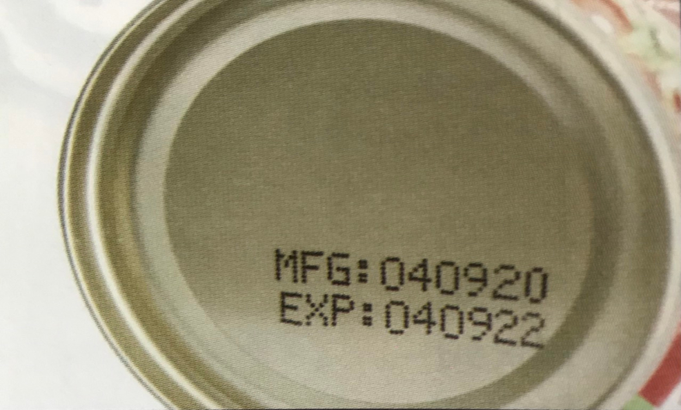
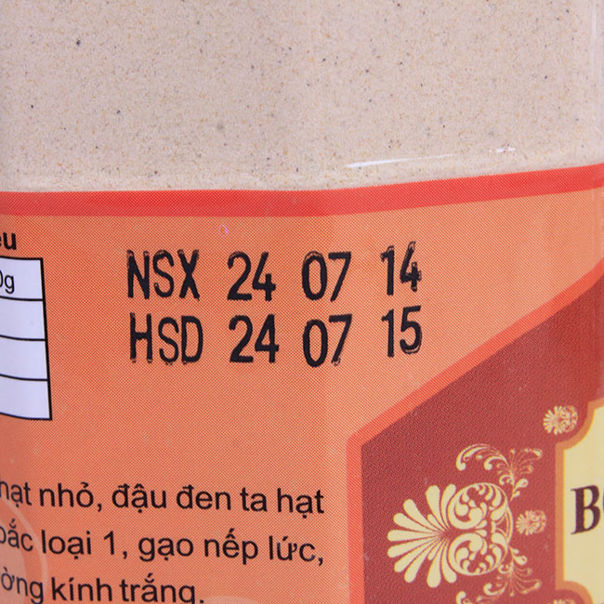
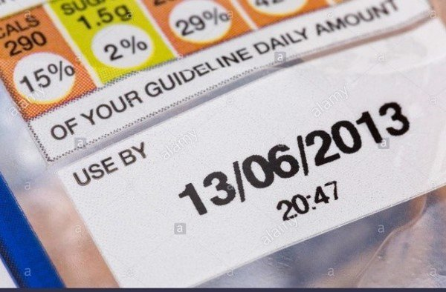
Một số cách in hạn sử dụng trên bao bì

Slide 20

Trên bao bì và vỏ hộp các loại thực phẩm thường ghi hạn sử dụng vì:
- Thực phẩm dễ bị phân huỷ bởi các vi sinh vật hoặc bị oxi hoá trong không khí dẫn đến hư hỏng.
=> Nên sử dụng thực phẩm trong thời gian quy định để tránh bị ngộ độc.

Slide 21
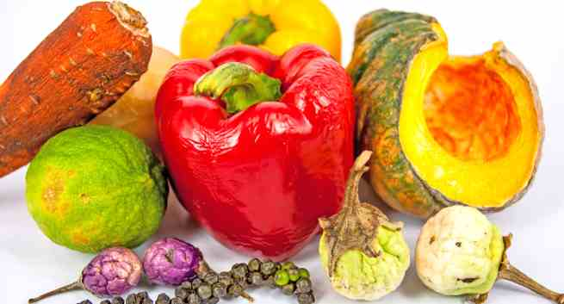
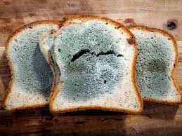
DẤU HIỆU NHẬN BIẾT THỰC PHẨM BỊ HỎNG:
Trái cây để lâu sẽ héo, mốc và chuyển màu sắc.
Bánh mì để lâu sẽ xuất hiện mốc xanh

Slide 22
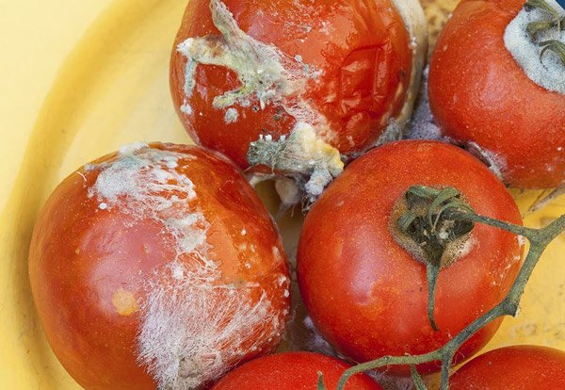
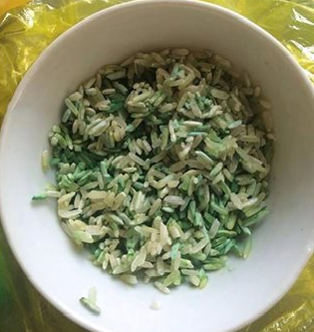
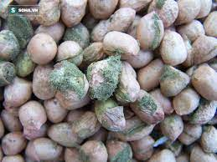
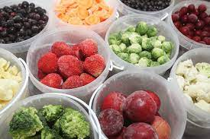
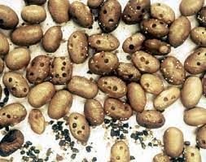
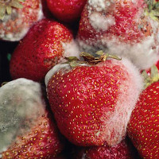

Slide 23
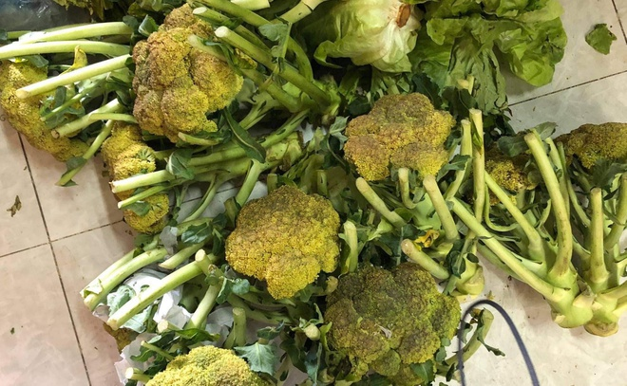
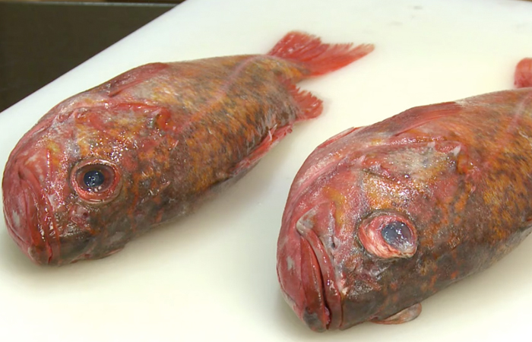
Rau xanh để lâu sẽ héo, thối rữa.
Thịt cá để lâu sẽ xuất hiện nấm mốc, có mùi ươn.

Slide 24
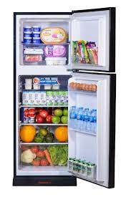
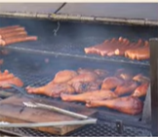
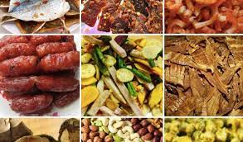
I. Vai trò của lương thực, thực phẩm
Đông lạnh
Sấy khô
Hun khói
Một số phương pháp bảo quản thực phẩm

Slide 25
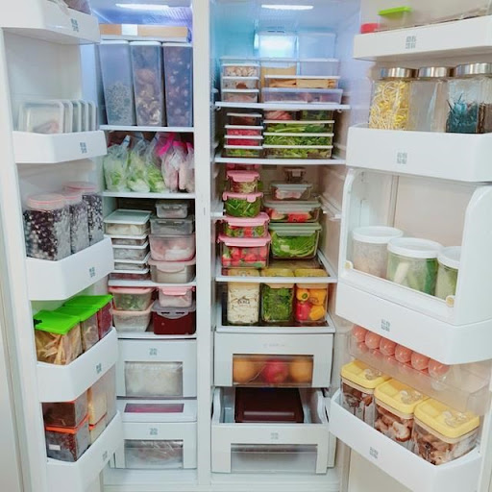
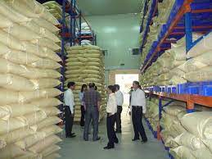
Tại sao phải bảo quản lương thực, thực phẩm đúng cách?

Slide 26
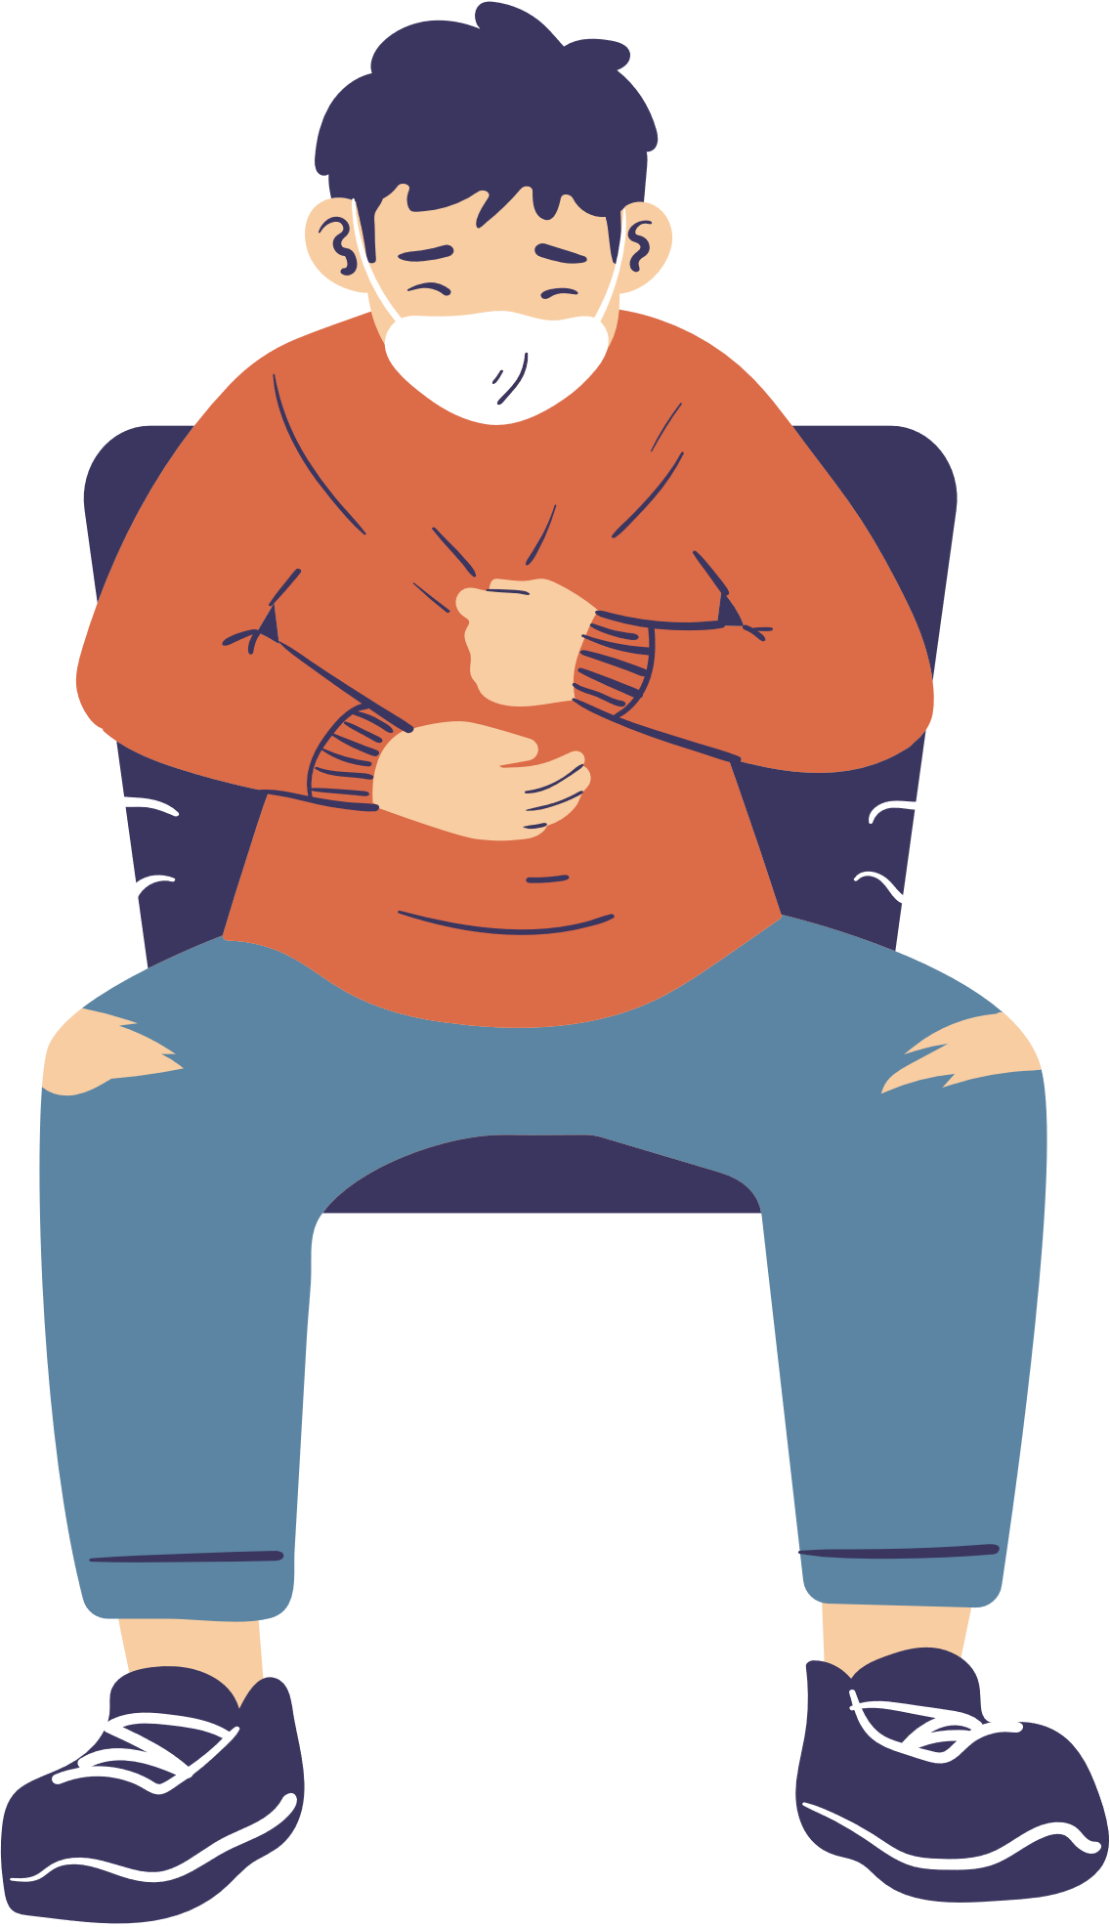
Để sử dụng lương thực, thực phẩm an toàn, em thường phải chú ý những điều gì?
Chế biến thực phẩm an toàn, sạch sẽ, đảm bảo vệ sinh ATTP.
Giữ vệ sinh nơi chế biến thực phẩm và đồ dùng nấu nướng,…
- Bảo quản thực phẩm như gạo, ngô, khoai, sẵn ở nơi khô ráo để tránh bị mốc (khi thực phẩm bị mốc cần phải bỏ đi, không ăn khoai tây đã mọc mầm, …), thịt cá để ngăn mát hoặc ngăn đá, …

Slide 27
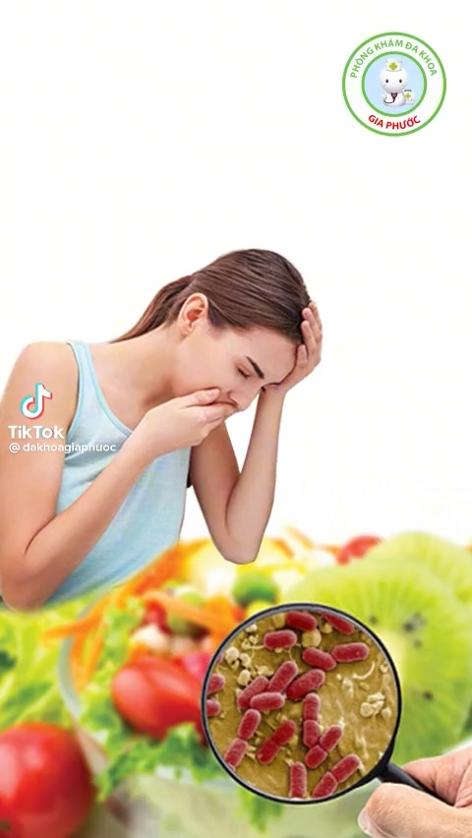


Dấu hiệu nhận biết người bị ngộ độc thực phẩm

Slide 28
- Đối với bệnh nhân ngộ độc nhẹ sau khi nôn, đi ngoài sẽ thải hết chất độc và bình phục.
- Với trường hợp có hiện tượng tím tái, khó thở,… cần đưa bệnh nhân đến cơ sở y tế gần nhất để rửa ruột và điều trị kịp thời.

Slide 29
Thức ăn chứa hàm lượng lớn tinh bột, nguồn cung cấp chính về năng lượng và các chất bột.
Lương thực
Chứa nhiều dưỡng chất khác như protein, lipid, chất khoáng, VTM nhóm B…
Một số lương thực, thực phẩm
Có tính chất và ứng dụng khác nhau => chế biến thành nhiều sản phẩm ẩm thực có giá trị dinh dưỡng.
Thực phẩm
Là sản phầm chứa: chất bột, chất béo, chất đạm,… mà con người có thể ăn uống được
Thực phẩm có thể bị biến đổi tính chất (màu sắc, mùi vị, giá trị dinh dưỡng…) khi để lâu ngoài không khí, khi trộn lẫn với nhau và bảo quản không đúng cách.

Slide 30

LUYỆN TẬP
Câu 1. Lứa tuổi từ 11 - 15 là lứa tuổi có sự phát triển nhanh chóng về chiều cao. Chất quan trọng nhất cho sự phát triển của xương là?
A
Carbohydrate
B
Protein
C
Calcium
C
Calcium
D
Chất béo

Slide 31
LUYỆN TẬP
Câu 2. Gạo cung cấp chất dinh dưỡng nào nhiều nhất cho cơ thể?
A
A
Carbohydrate (chất đường bột)
Carbohydrate (chất đường bột)
B
Protein (chất đạm)
C
Lipid (chất béo)
D
Vitamin

Slide 32
LUYỆN TẬP
Câu 3. Trong các thực phẩm dưới đây, loại nào chứa nhiều protein (chất đạm) nhất?
A
Gạo
B
Rau xanh
C
Thịt, cá
C
Thịt, cá
D
Gạo và rau

Slide 33
LUYỆN TẬP
Câu 4. Cây trồng nào sau đây không được xem là cây lương thực?
A
Lúa gạo
B
B
Mía
Mía
C
Ngô
D
Lúa mì

Slide 34
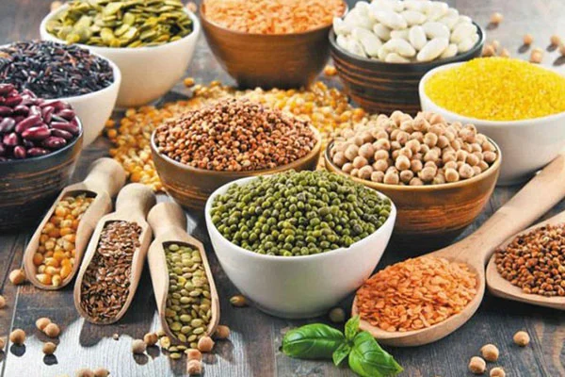
Câu 5: Ngũ cốc là tên gọi có từ thời Trung Hoa cổ đại nhằm chỉ năm loại thực vật giàu dưỡng chất với hạt có thể ăn được, bao gồm: gạo nếp, gạo tẻ, mì, vừng (mè) và các loại đậu. Đúng hay sai?
Đúng
Sai
Một số loại ngũ cốc

Slide 35
VẬN DỤNG
Việt Nam là quốc gia sản xuất và xuất khẩu gạo hàng đầu thế giới. Em hãy:
Kể tên hai khu vực sản xuất gạo chính ở Việt nam.
Tại sao phải thu hoạch lúa đúng thời vụ?

Slide 36
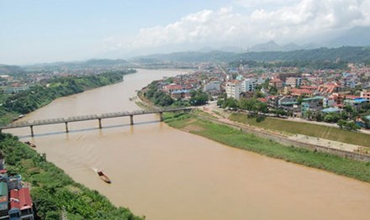
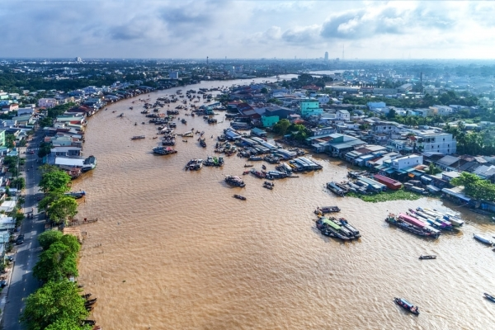
VẬN DỤNG
- Gạo là lương thực, cung cấp lượng lớn tinh bột cho con người.
- Hai khu vực sản xuất lúa gạo lớn nhất Việt Nam là:
Đồng bằng sông Hồng
Đồng bằng sông Cửu Long

Slide 37

VẬN DỤNG
- Cần phải thu hoạch lúa đúng thời vụ để:
+ Đảm bảo hạt gạo có chất lượng tốt nhất.
+ Tránh bị hao phí khi thụ hoạch vì nếu thu hoạch vào lúc lúa quá chín thì hạt rơi rụng ra đất rất nhiều.
+ Chuẩn bị đất, kịp thời làm vụ khác.

Slide 38
II. Các nhóm chất dinh dưỡng trong lương thực, thực phẩm
1. Carbohydrate: nguồn năng lượng chính
Nguồn gốc chủ yếu từ thực vật.
Carbohydrate
Tinh bột
Đường
Chất xơ

Slide 39
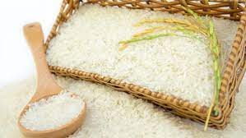
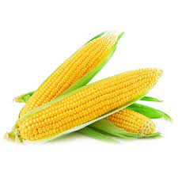
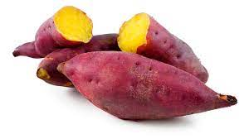
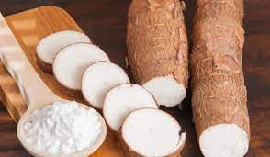
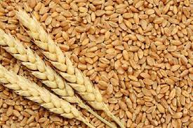
II. Các nhóm chất dinh dưỡng trong lương thực, thực phẩm
1. Carbohydrate: nguồn năng lượng chính
Nguồn tinh bột.
Lương thực

Slide 40
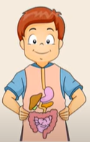
II. Các nhóm chất dinh dưỡng trong lương thực, thực phẩm
1. Carbohydrate: nguồn năng lượng chính
Nước + khí carbon dioxite
Tinh bột
Đường
Giải phóng năng lượng
Tinh bột là nguồn cung cấp năng lượng chính cho cơ thể

Slide 41
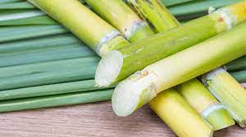
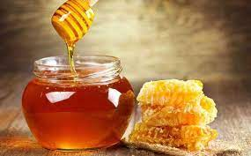
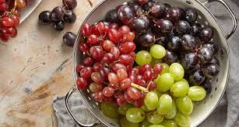
II. Các nhóm chất dinh dưỡng trong lương thực, thực phẩm
1. Carbohydrate: nguồn năng lượng chính
Carbohydrate
Đường

Slide 42
II. Các nhóm chất dinh dưỡng trong lương thực, thực phẩm
1. Carbohydrate: nguồn năng lượng chính
- Carbohydrate là tên gọi chung của nhóm chất chứa tinh bột, đường và chất xơ. Phần lớn carbohydrate có nguồn gốc thực vật.
- Khi tiêu hoá, tinh bột chuyển hoá thành đường, rồi thành nước và khí carbon dioxite đồng thời giải phóng năng lượng.
- Tinh bột là nguồn cung cấp năng lượng chính cho cơ thể.

Slide 43
- Đường cung cấp nhiều năng lượng và có nhiều trong cây mía, thốt nốt, củ cải đường, các loại hoa quả ngọt.

Slide 44
II. Các nhóm chất dinh dưỡng trong lương thực, thực phẩm
2. Các chất dinh dưỡng khác
Protein
(Chất đạm)
Lipid
(Chất béo)
Chất khoáng và vitamin

Slide 45
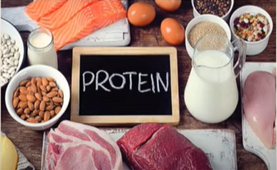
II. Các nhóm chất dinh dưỡng trong lương thực, thực phẩm
2. Các chất dinh dưỡng khác
a. Protein (Chất đạm)
Protein có nhiều trong thịt, cá, trứng, sữa và các loại hạt như đậu đỗ…

Slide 46
II. Các nhóm chất dinh dưỡng trong lương thực, thực phẩm
2. Các chất dinh dưỡng khác
a. Protein (Chất đạm)
Cấu tạo, duy trì và phát triển cơ thể.
Liên quan đến mọi chức năng sống của cơ thể và cần thiết cho sự chuyển hoá các chất dinh dưỡng

Slide 47
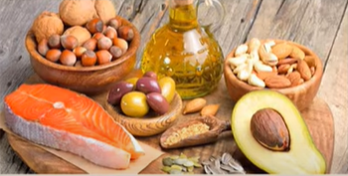
II. Các nhóm chất dinh dưỡng trong lương thực, thực phẩm
2. Các chất dinh dưỡng khác
b. Lipid (Chất béo)
Lipid có ở dạng đã chế biến như bơ, dầu thực vật,… và trong các thực phẩm tự nhiên như sữa, lòng đỏ trứng, thịt, cá, lạc, vừng,…

Slide 48
II. Các nhóm chất dinh dưỡng trong lương thực, thực phẩm
2. Các chất dinh dưỡng khác
b. Lipid (Chất béo)
Là nguồn năng lượng dự trữ trong cơ thể.
Có tác dụng chống lạnh

Slide 49
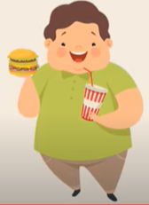
II. Các nhóm chất dinh dưỡng trong lương thực, thực phẩm
2. Các chất dinh dưỡng khác
b. Lipid (Chất béo)
Khi bị dư thừa, chất béo làm rối loạn trao đổi chất, sinh ra bệnh tật.

Slide 50
II. Các nhóm chất dinh dưỡng trong lương thực, thực phẩm
2. Các chất dinh dưỡng khác
c. Chất khoáng và vitamin
Canxi Clo
Photpho Lưu huỳnh
Kali Magie
Natri
Nguyên tố đa lượng
Chất khoáng
Iot Mangan Flo
Kẽm Coban Crom Đồng Thiếc Selen
Sắt Molipden Niken
Silic Vanadi
Nguyên tố vi lượng

Slide 51

II. Các nhóm chất dinh dưỡng trong lương thực, thực phẩm
2. Các chất dinh dưỡng khác
c. Chất khoáng và vitamin
Thiếu Canxi
Xương xốp, yếu

Slide 52

II. Các nhóm chất dinh dưỡng trong lương thực, thực phẩm
2. Các chất dinh dưỡng khác
c. Chất khoáng và vitamin
Gây ra các bệnh về tuyến giáp (bướu cổ),…
Thiếu Iot

Slide 53
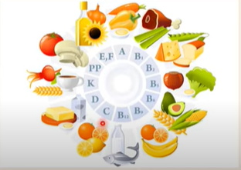
II. Các nhóm chất dinh dưỡng trong lương thực, thực phẩm
2. Các chất dinh dưỡng khác
c. Chất khoáng và vitamin
VTM là những chất chỉ cần một lượng nhỏ nhưng có tác dụng lớn đến quá trình trao đổi chất.
VTM được đặt tên theo chữ cái A, B₁,C…

Slide 54
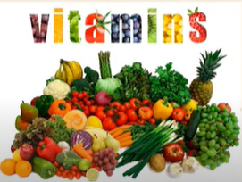
II. Các nhóm chất dinh dưỡng trong lương thực, thực phẩm
2. Các chất dinh dưỡng khác
c. Chất khoáng và vitamin
Thiếu Vitamin
Rối loạn chuyển hoá

Slide 55
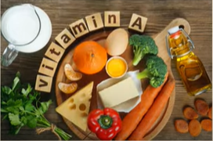
II. Các nhóm chất dinh dưỡng trong lương thực, thực phẩm
2. Các chất dinh dưỡng khác
c. Chất khoáng và vitamin
Thiếu Vitamin A
Mắt kém

Slide 56

II. Các nhóm chất dinh dưỡng trong lương thực, thực phẩm
2. Các chất dinh dưỡng khác
c. Chất khoáng và vitamin
Xương và cơ thể kém phát triển
Thiếu Vitamin D

Slide 57

II. Các nhóm chất dinh dưỡng trong lương thực, thực phẩm
2. Các chất dinh dưỡng khác
c. Chất khoáng và vitamin
Thiếu máu, vết thương chậm lành,…
Thiếu Vitamin C

Slide 58

II. Các nhóm chất dinh dưỡng trong lương thực, thực phẩm
2. Các chất dinh dưỡng khác
c. Chất khoáng và vitamin
Nguồn thực phẩm giàu chất khoáng và vitamin là các loại hải sản, các loại rau xanh, củ, quả tươi,…

Slide 59
STT | NHÓM CHẤT | CÓ Ở ĐÂU | VAI TRÒ
2. | PROTEIN (CHẤT ĐẠM) | Thịt , cá, trứng, sữa, các loại đậu, đỗ… | Cấu tạo, duy trì, phát triển cơ thể. Chuyển hóa các chất…
3. | LIPID (CHẤT BÉO) | -Dầu TV, bơ, mỡ lợn, lạc, vừng… | Nguồn dự trữ năng lượng, chống lạnh, hòa tan các vitamin…
4. | CHẤT KHOÁNG VÀ VITAMIN | Rau xanh, củ quả tươi, hải sản | Cần thiết cho sự phát triển của cơ thể, các quá trình trao đổi chất (Canxi: chắc xương, iôt: tuyến giáp…)

Slide 60



III. Sức khoẻ và chế độ dinh dưỡng
Tại sao khẩu phần ăn cho 1 bữa ăn nên có nhiều loại thức ăn khác nhau?

Slide 61

III. Sức khoẻ và chế độ dinh dưỡng
Năng lượng và chất dinh dưỡng cần thiết cho mỗi người là khác nhau, phụ thuộc vào lứa tuổi, giới tính, cân nặng và chiều cao, công việc đòi hỏi vận động nhiều hay ít,…

Slide 62

III. Sức khoẻ và chế độ dinh dưỡng
H? Hình ảnh bên cho ta thấy điều gì? Tại sao 2 bạn lại có hình dạng khác nhu như vậy
Nếu ăn quá nhiều và ít hoạt động thì thức ăn sẽ được dự trữ dưới dạng chất béo. Nếu ăn ít không đủ chất cơ thể sẽ bị suy dinh dưỡng.

Slide 63

III. Sức khoẻ và chế độ dinh dưỡng
Một số chất cần cho cơ thể với lượng nhỏ (như chất khoáng, vitamin) nhưng rất quan trọng.
? Tại sao ta phải ăn đa dạng các loại thức ăn?

Slide 64


Slide 65
III. Sức khoẻ và chế độ dinh dưỡng
- Nên ăn đủ chất.
+ Nên chia nhỏ bữa ăn trong ngày thành 3 bữa chính và từ 1 đến 3 bữa phụ.
+ Đủ 4 nhóm dinh dưỡng.
+ Buổi sáng quan trọng nhất.
+ Không nên ăn nhiều vào buổi tối.
- Chế độ ăn đa dạng.
- Hoạt động thể lực.
- Thư giãn trí não.

Slide 66




Chương III - Bài 15 – Một số lương thực, thực phẩm.
CỦNG CỐ
Hình thức: HS làm việc cá nhân.
Nhiệm vụ:
Tóm tắt nội dung bài học dưới dạng sơ đồ tư duy.

Slide 67
VẬN DỤNG
Để xây dựng một khẩu phần ăn hợp lí cần dựa vào những yếu tố nào?
Đảm bảo đủ lượng thức ăn phù hợp với từng đối tượng.
Đảm bảo đủ các thành phần dinh dưỡng hữu cơ, vitamin và muối khoáng.
Đảm bảo cung cấp đủ năng lượng cho nhu cầu cơ thể.

Slide 68

DẶN DÒ
- Vẽ sơ đồ tư duy cho bài học để hệ thống lại kiến thức.
- Học bài và trả lời câu hỏi SGK.
- Ôn tập kiến thức chủ đề 4.

Slide 69
CẢM ƠN CÁC EM ĐÃ LẮNG NGHE BÀI GIẢNG

